Slide 1
классификация средств вычислительной техники по уровню защищенности от несанкционированного доступа к информации

Slide 2
Средства вычислительной техники Защита от несанкционированного доступа к информации Показатели защищенности от несанкционированного доступа к информации
Руководящий документ: «Средства вычислительной техники Защита от несанкционированного доступа к информации Показатели защищенности от несанкционированного доступа к информации»
Утверждено решением председателя Государственной технической комиссии при Президенте Российской Федерации от 30 марта 1992 г

Slide 3
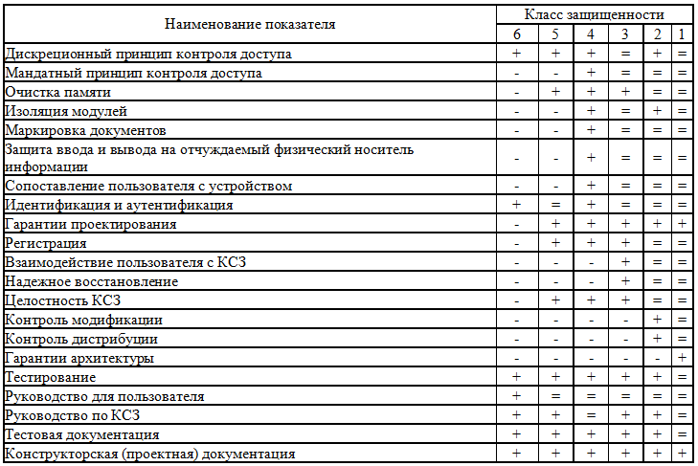
Средства вычислительной техники Защита от несанкционированного доступа к информации Показатели защищенности от несанкционированного доступа к информации
Показатели защищенности

Slide 4
Дискреционный принцип контроля доступа
6 КЛАСС ЗАЩИЩЕЩЕННОСТИ
КСЗ должен контролировать доступ наименованных субъектов к наименованным объектам
Для каждой пары (субъект – объект) в СВТ должно быть задано явное и недвусмысленное перечисление допустимых типов доступа.
КСЗ должен содержать механизм, претворяющий в жизнь дискреционные правила разграничения доступа. Контроль доступа должен быть применим к каждому объекту и каждому субъекту .
Механизм, реализующий дискреционный принцип контроля доступа, должен предусматривать возможности санкционированного изменения ПРД, в том числе возможность санкционированного изменения списка пользователей СВТ и списка защищаемых объектов.
Права изменять ПРД должны предоставляться выделенным субъектам (администрации, службе безопасности и т.д.).

Slide 5
Дискреционный принцип контроля доступа
5 КЛАСС ЗАЩИЩЕЩЕННОСТИ
Данные требования включает в себя аналогичные требование шестого
Дополнительно должны быть предусмотрены средства управления, ограничивающие распространение прав на доступ.

Slide 6
Дискреционный принцип контроля доступа
4 КЛАСС ЗАЩИЩЕЩЕННОСТИ
Данные требования включают аналогичные требования пятого класса.
КСЗ должен содержать механизм, претворяющий в жизнь дискреционные ПРД, как для явных действий пользователя, так и для скрытых, обеспечивая тем самым защиту объектов от НСД
Дискреционные ПРД для систем данного класса являются дополнением мандатных ПРД. Права изменять ПРД должны предоставляться выделенным субъектам

Slide 7
Дискреционный принцип контроля доступа
3 КЛАСС ЗАЩИЩЕЩЕННОСТИ
Данные требования полностью совпадают с требованиями пятого и четвертого классов
2 КЛАСС ЗАЩИЩЕЩЕННОСТИ
Данные требования включают аналогичные требования третьего класса
Дополнительно требуется, чтобы дискреционные правила разграничения доступа были эквивалентны мандатным правилам
1 КЛАСС ЗАЩИЩЕЩЕННОСТИ
Данные требования включают аналогичные требования второго класса

Slide 8
Мандатный принцип контроля доступа
6 и 5 КЛАСС ЗАЩИЩЕЩЕННОСТИ
Нет требований для данных классов
4 КЛАСС ЗАЩИЩЕЩЕННОСТИ
Данные требования описаны выше
3-1 КЛАСС ЗАЩИЩЕЩЕННОСТИ
Данные требования включают аналогичные требования второго класса

Slide 9
Мандатный принцип контроля доступа
6 и 5 КЛАСС ЗАЩИЩЕЩЕННОСТИ
Нет требований для данных классов
4 КЛАСС ЗАЩИЩЕЩЕННОСТИ
Данные требования описаны выше
3-1 КЛАСС ЗАЩИЩЕЩЕННОСТИ
Данные требования включают аналогичные требования второго класса

Slide 10
Очистка памяти
6 КЛАСС ЗАЩИЩЕЩЕННОСТИ
Нет требований для данного класса
4-5 КЛАСС ЗАЩИЩЕЩЕННОСТИ
предотвращать доступ к остаточной информации
3-1 КЛАСС ЗАЩИЩЕЩЕННОСТИ
Данные требования включают аналогичные требования второго класса

Slide 11
Защита от несанкционированного доступа к информации Классификация автоматизированных систем и требования по защите информации

Slide 12
Защита от несанкционированного доступа к информации Классификация автоматизированных систем и требования по защите информации
Руководящий документ Автоматизированные системы. Защита от несанкционированного доступа к информации Классификация автоматизированных систем и требования по защите информации
Утверждено решением председателя Государственной технической комиссии при Президенте Российской Федерации от 30 марта 1992 г.

Slide 13
Классификация
Показатель эффективности защиты информации -мера или характеристика для оценки эффективности защиты информации.
Норма эффективности защиты информации - значение показателя эффективности защиты информации, установленное нормативными и правовыми документами.

